Slide 1
Химические элементы в организме человека .

Slide 2
Многие учёные считают, что в живом организме не только присутствуют все химические элементы, но каждый из них выполняет определённую биологическую функцию. Достоверно установлена роль около 30 химических элементов, без которых организм человека не может нормально существовать. Эти элементы называют жизненно необходимыми

Slide 3
Организм человека состоит на 60% из воды, 34% приходится на органические и 6%- на неорганические вещества. Основными компонентами органических веществ являются углерод, водород и кислород, в их состав также входят азот, фосфор и сера. В неорганических веществах человека обязательно присутствуют 22 химических элемента : Na, Mg, Cl, Zn, и другие .Учёные договорились, что если массовая доля элемента в организме превышает 10-2 %, то его следует считать макроэлементом. Доля микроэлементов в организме человека 10- 3– 10-5%. Если содержание элемента ниже 10-5 %, его считают ультра микроэлементом.

Slide 4
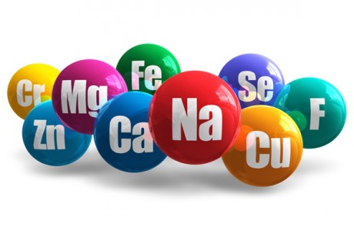
МАКРОЭЛЕМЕНТЫ
Макроэлементы. К макроэлементам относятся K, Na, Ca, Cl. Например, при весе человека 70 кг, в нём содержится (в граммах ): кальция – 1700, калия – 250, натрия– 70.

Slide 5
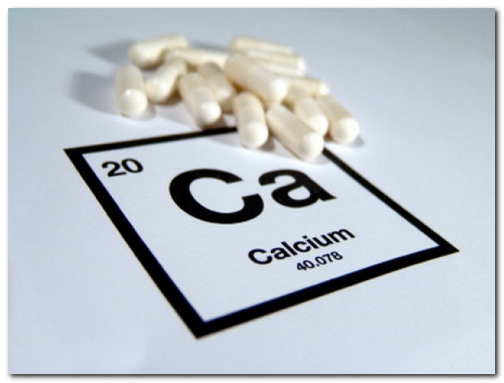
КАЛЬЦИЙ
Большое содержание кальция в организме человека объясняется тем, что он в значительном количестве содержится в костях в виде гидроксфосфат кальция – Ca10(PO4)6(OH)2 и его суточное потребление составляет для взрослого человека 800-1200мг.

Slide 6
У человека при недостаточной внутрисекретрной функции околощитовидных желез развивается гипопаратериоз с падением уровня кальция в крови. Это вызывает резкое повышение возбудимости центральной нервной системы, что сопровождается приступами судорог и может привести к смерти. Гиперфункция околощитовидных желез вызывает увеличение содержания кальция в крови и уменьшение неорганического фосфата, что сопровождается разрушением костной ткани (остеопороз), слабостью в мышцах и болями в конечностях.

Slide 7
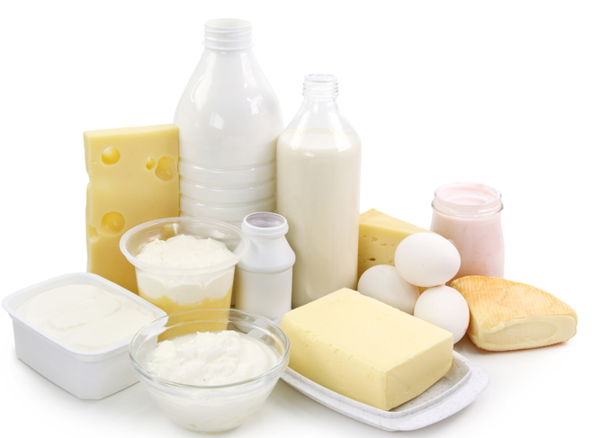
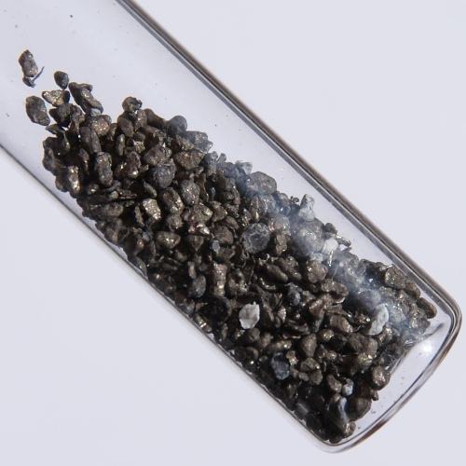

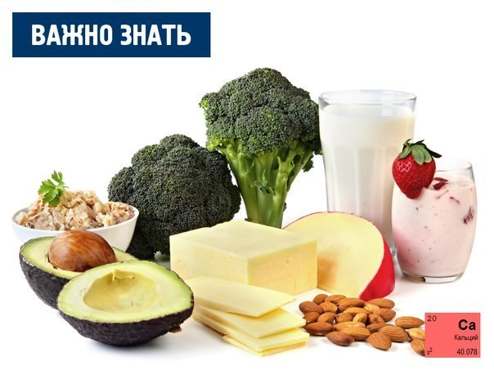

Slide 8
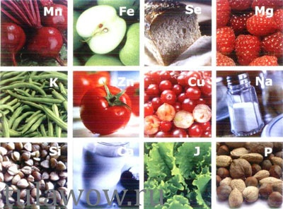
МИКРОЭЛЕМЕНТЫ
К ним относится отмеченный выше ряд 22 химических элементов, обязательно присутствующих в организме человека. Заметим, что большинство из них металлы, а из металлов основным является железо.

Slide 9
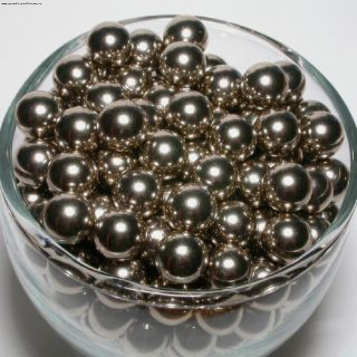
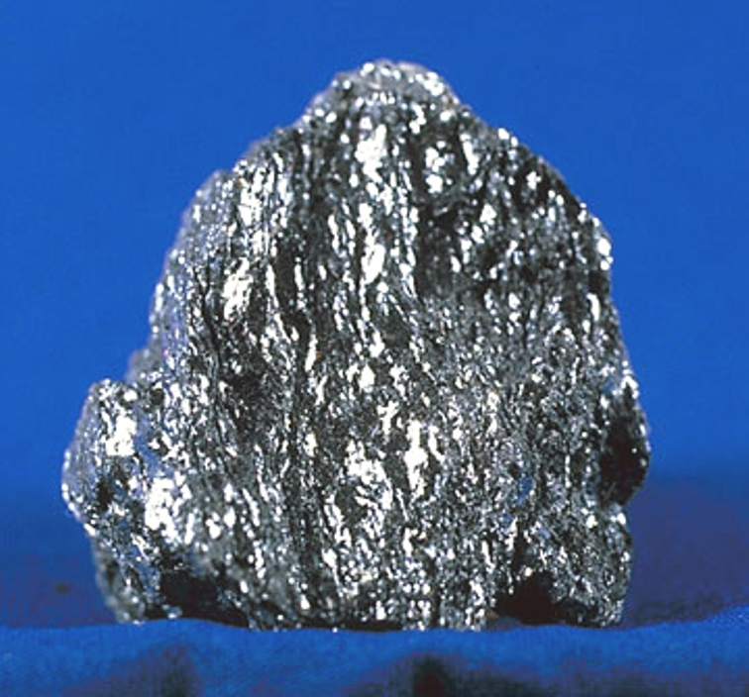
ЖЕЛЕЗО
Несмотря на то, что содержание железа в человеке массой 70кг не превышает 5г и суточное потребление 10 – 15мг, оно играет особую роль в жизни деятельности организма

Slide 10
ЦИНК
Большое значение для организма человека имеет цинк, в среднем в организме находится около 3г, а суточное потребление 15мг. Дефицит цинка у человека выражается в потере аппетита, нарушении в скелете и оволосении, повреждении кожи, замедлении полового созревания. В нескольких случаях дефицит цинка привёл у людей к большим нарушениям в сенсорном аппарате, выражавшимся в извращение: вкуса и запаха. У этих пациентов симптомы анорексии и нарушение физиологических отравлений могут быть сняты добавками цинка в рацион. Важную роль цинк играет в заживлении ран. При дефиците цинка этот процесс идёт медленно в следствии снижения синтеза белка и коллагена. Из этого следует, что для улучшения заживления ран в рацион больным с дефицитом элемента следует добавлять цинк.

Slide 11
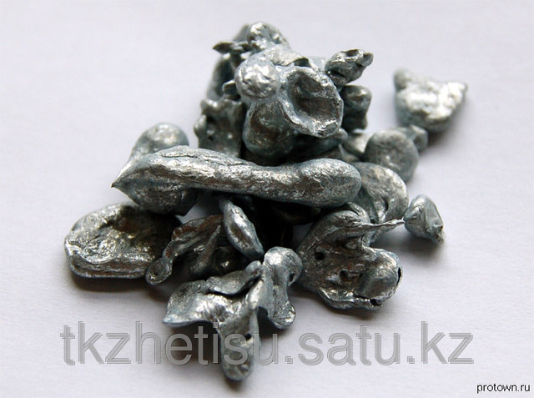
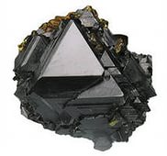
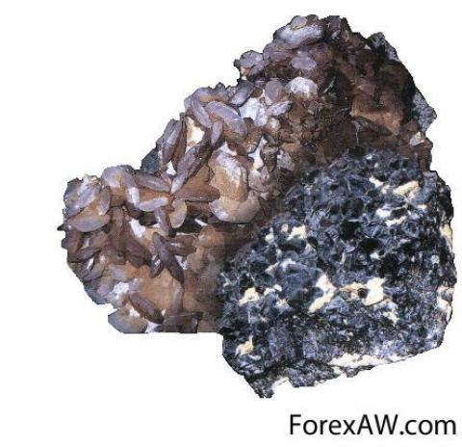

Slide 12
ХЛОР И БРОМ
Анионы галогенов отличаются от всех тем, что они представляют собой простые, а не оксо – анионы. Хлор распространён чрезвычайно широко, он способен проходить сквозь мембрану и играет важную роль в поддержание осмотического равновесия. Хлор присутствует в виде соляной кислоты в желудочном соке. Концентрация соляной кислоты в желудочном соке человека равна 0,4-0,5%.

Slide 13
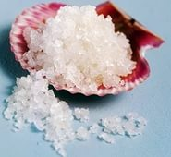
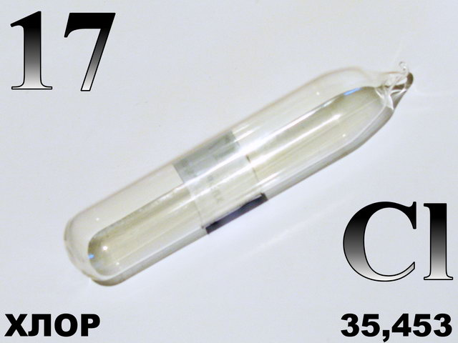
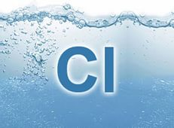
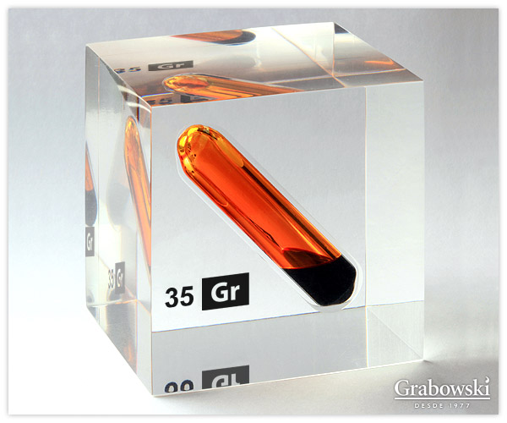
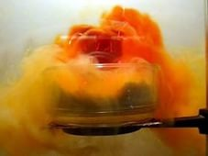

Slide 14
МЫШЬЯК
МЫШЬЯК Несмотря на хорошо известные токсические действия мышьяка и его соединений, имеются достоверные данные согласно которым недостаток мышьяка приводит к понижению рождаемости и угнетению роста, а добавление в пищу арсенита натрия привело к увеличению скорости роста у человека.

Slide 15
